Slide 1
“走进生活，贴近工程，面向科研”
--浸入式案例教学初探
南京工业大学 张晓艳

Slide 2
学习来自学生的所做所想，并且仅仅来自学生的所做所想。教师只有通过影响学生对学习所做的事情，才能促进学生的学习。
--赫伯特·西蒙（Herbert A. Simon）
老师该如何引导学生的学习和成长？

Slide 3
1. 面向未来的教育…
培养目标
硬本领— 专业知识 · 专业素质
软实力— 学会学习 · 学会思考
思维：灵活性、创造性、批判性

Slide 4
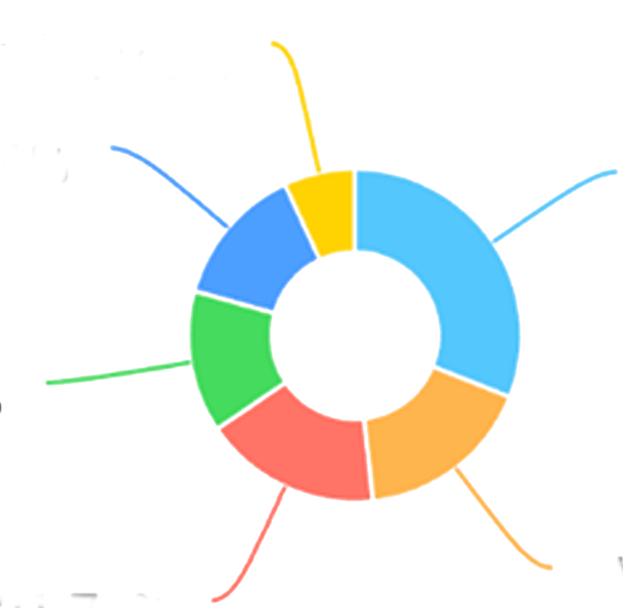
1.《化工原理》之课程定位
《化工原理》重要的专业基础课程
学生的发展目标
其他：8.7%
本专业考研：
39.13%
公务员：17.39%
化工原理
基础科学
工程实践
系统工程
跨专业考研：
17.39%
其他专业工作：
21.74%
本专业工作：
21.74%
问题：学习兴趣？学习目标？个性化教学方案？

Slide 5
2.“走进生活·贴近工程·面向科研”
“三位立体”浸入式案例教学模式
紧跟学术前沿，培养科研意识
学术
透析工程实践，强化工程观念
工程案例
联系生活实际，提高学习兴趣
生活案例
目标：由兴趣驱动，通过自主学习，提高工程及综合能力

Slide 6
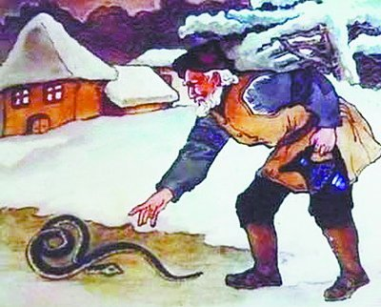
2. 如何“走进生活”？
温故而知新
《伊索寓言·农夫与蛇》
热量传递的三种基本方式
热传导 (conduction)
分子、原子的震动、位移。物质宏观无位移。
热对流 (Convection)：质点发生相对位移
热辐射 (Radiation)：电磁波传递能量
讨论：如果你是农夫，该如何救小蛇？

Slide 7
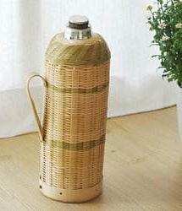
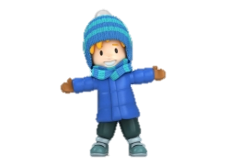
2. 如何“走进生活”？
暖气片的结构怎么设计的？
热水瓶怎么保温？
双层窗的作用？
清晨的露滴形成？
羽绒服为什么能保暖？
学以致用
用课程所学，解释中生活的现象

Slide 8
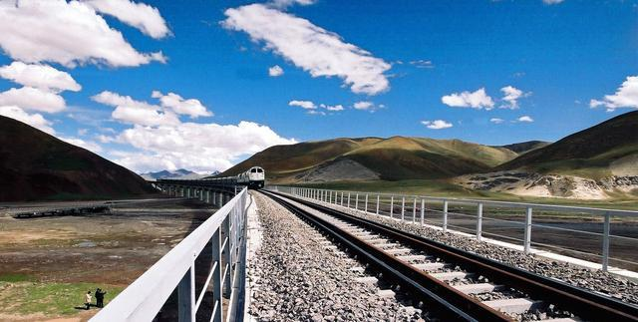
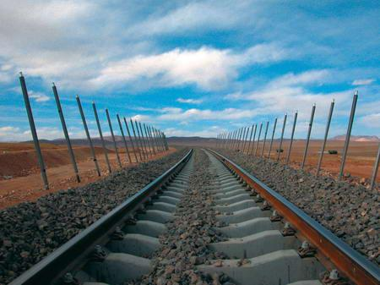
2. 如何“贴近工程”？
工程案例—青藏铁路
2006年7月1日，被称为“天路”的青藏铁路全线通车运营
“神秘武器”
热管
热管：单向导冷作用

Slide 9
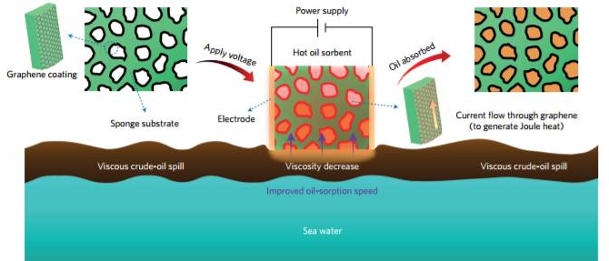
2. 如何“面向科研”？
思维方式引导：“现象-原理-创新”
问题
原理
方案
原油泄漏、环境污染
重质原油的粘稠性
液体的粘度随温度升高而降低
如何实现？
提出了一种新的水油提取策略
海绵基底包覆一层石墨烯涂层(GWS)，使得其具备疏水性和导电性。
当在GWS上施加一个电压，石墨烯电流通过时产生的焦耳热会将GWS整体加热，从而使得附近的原油黏度下降，增加了原油吸附的速率。

Slide 10
3. 课堂组织形式
课堂讲解
知识脉络、核心原理、公式
60%
案例分析
重要知识点的理解、应用、外延
15%
专业知识
小组讨论
团队合作、互相学习
10%
能力培养
例题讲解
分析问题、理清思路
10%
学习引导
学会学习、学会思考
5%

Slide 11
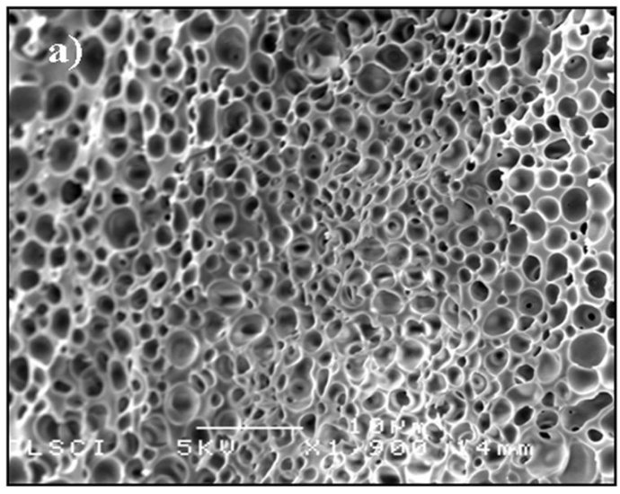
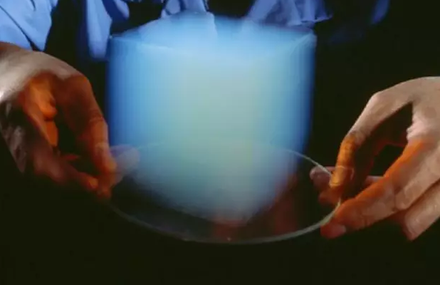
3. 案例组织
引导学生进行案例分享
气凝胶，又称为干凝胶，一种新型纳米多孔材料。当凝胶脱去大部分溶剂，凝胶的空间网状结构中充满的气体。
隔热：气凝胶中一般80%以上是空气。
原理：热导率 金属>非金属固体>液体>气体
“多孔”
“固态烟”

Slide 12
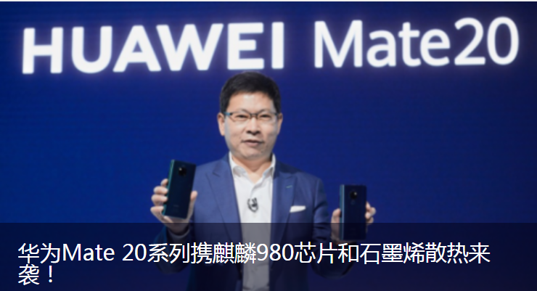
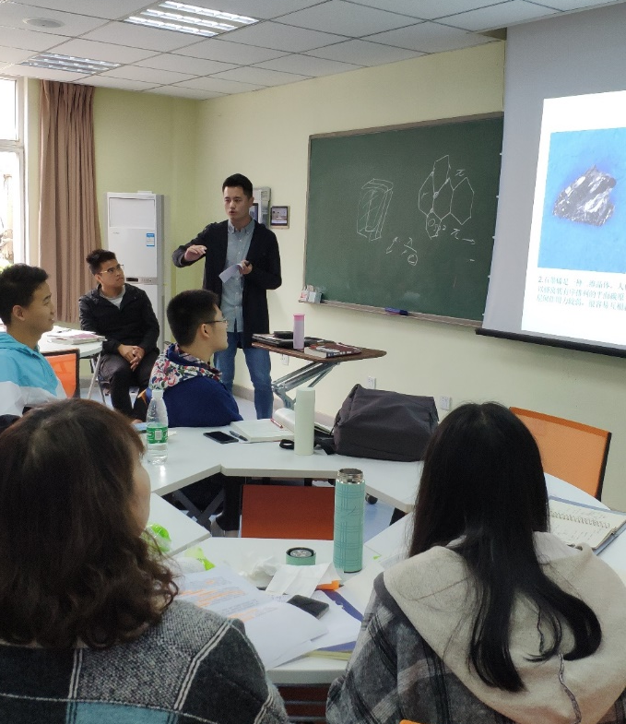
3. 案例组织
引导学生进行案例分享

Slide 13
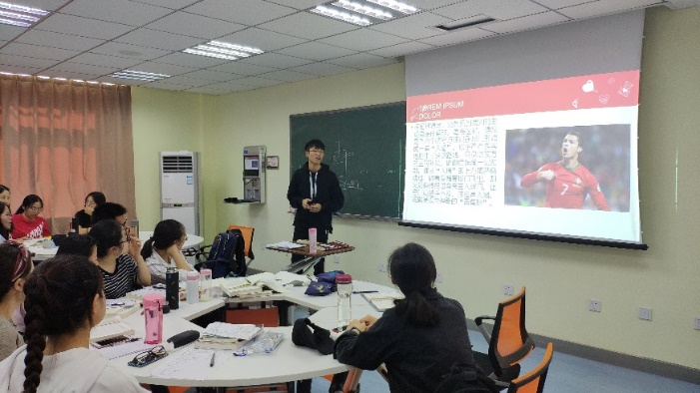
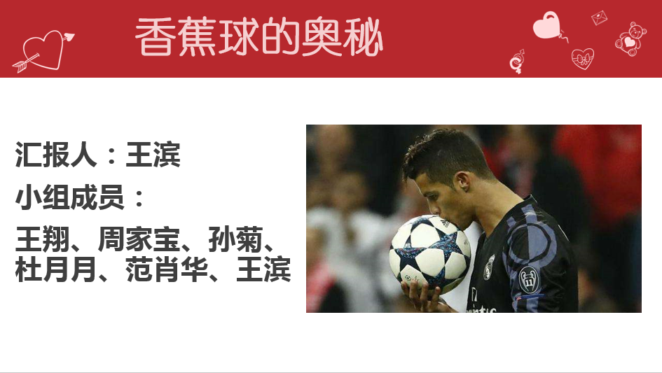
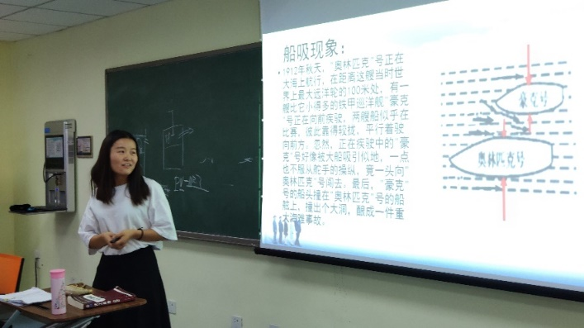
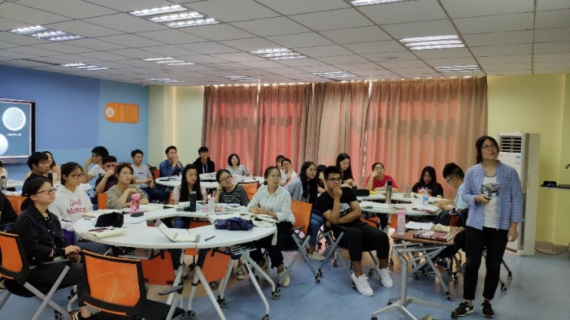
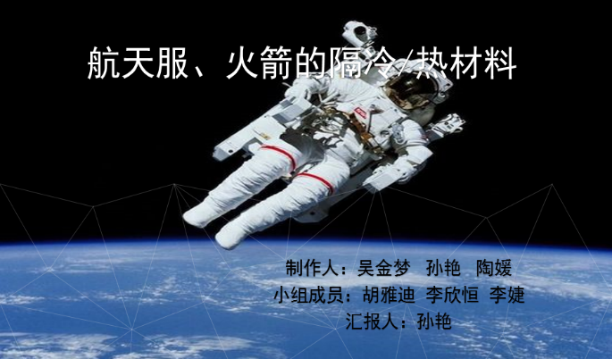
3. 案例组织
原理-挖掘案例-分享

Slide 14
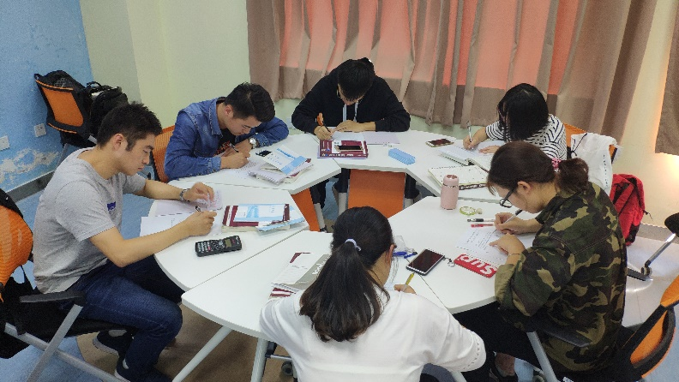
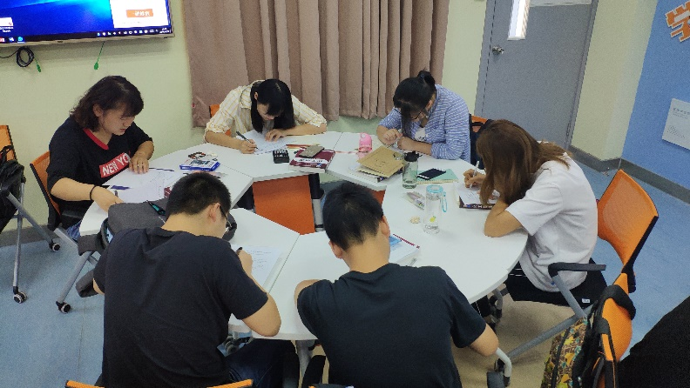
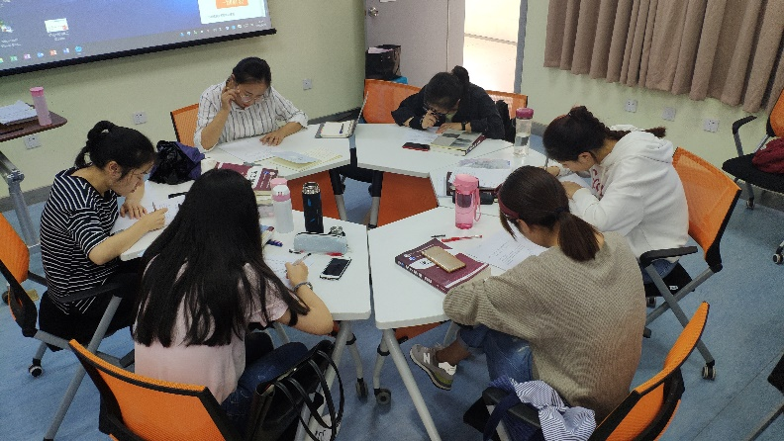
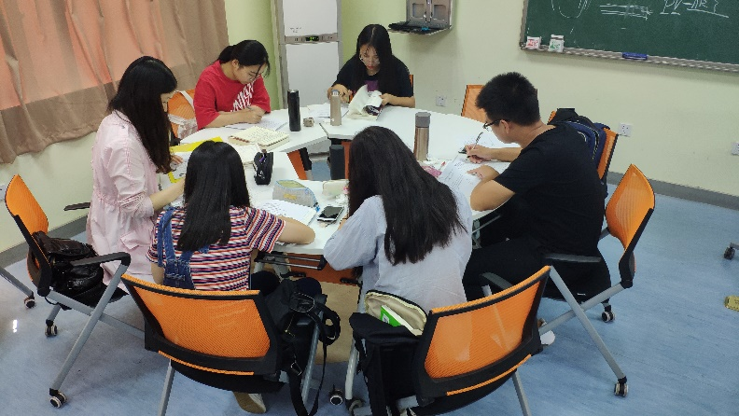
4. 考核方式
期末考试：50%
实验考核：15%
随堂测试：15%
案例分析：10%
作业平时：10%

Slide 15
5. 学生反馈
学生收获

Slide 16
5. 学生反馈
这种方式我也是第一次接触，我就觉得您很有想法，很nice，这样，不仅促进交流（平时大家上大课也很少交流的），让大家觉得这是个集体，每个人都能展现自我！不过，最special应该是您那个观点，不应该用一个方式评价一个人优劣，每个人都是个独立的个体，真是很幸运一拍即合！
--轻化1503 张鹏程
老师，你好！我现在的想法是这样的：进入真正的大学才发现，天再有天人外有人，也见识到了更广阔的世界。现在，我的初步想法是想要考研。如果本次考研考上了，我会在提升专业深度的同时，去拓宽知识面，如果有机会也会继续读博，但是无论读博否，我会继续学习。我很敬佩老师您，认识您，才发现自己想要活成什么样子，亲切负责优秀…
--轻化1503 刘米芝

Slide 17
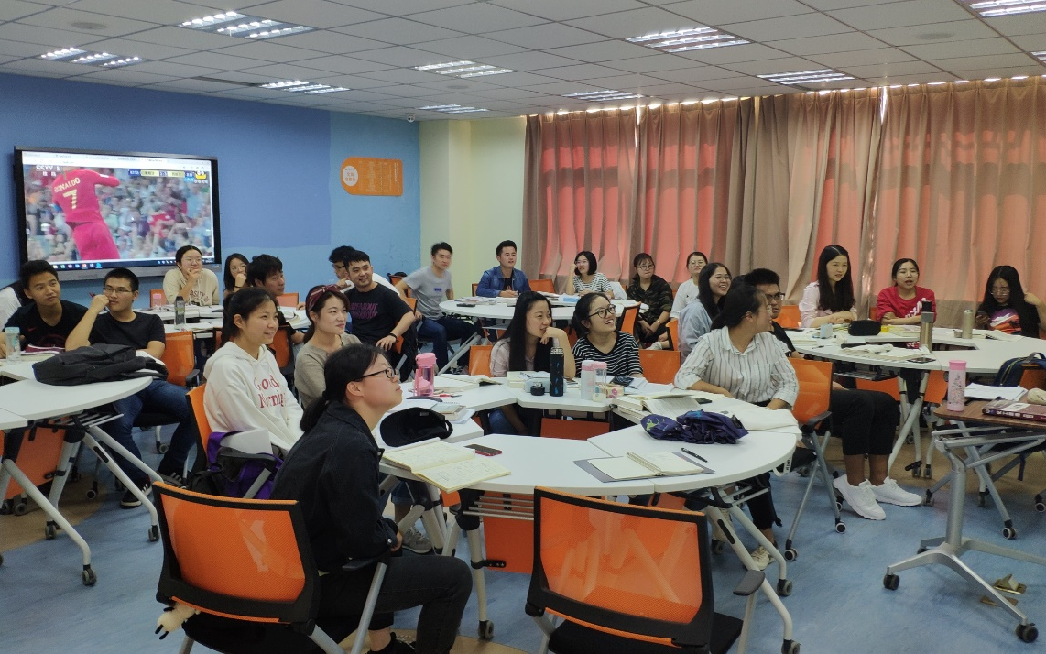
5.学生反馈--师&生
“师者，传道、授业、解惑”
修身、齐家、治国
乐学、善思、见疑
求真、探原、穷理
慎思、明辨、笃行
明德、启智、善思
格物、致知、诚意
知道、悟业、领会
授之、学之、悟之
正身、明志、济世
求知、探索、贯通
实践、专注、求是
务实、思辨、明理
乐学、善问、悟道
勤学、求实、精进
博学、勤练、悟理
道义、学识、思考
修身、治德、忠信
--轻化1503班 同学

Slide 18
6. 未来畅想--“三位立体”案例教学2.0
1
建设《化工原理》案例教学资源库
2
面向~15%的学生开展研究型教学
3
“双师课堂”增加课程访谈等环节
4
建立学生成长手册，持续关注
5
针对学生学情背景的差异化培养

Slide 19
结语
用心爱学生，用心呵护他们的成长，你会看到他们的眼睛里都闪着光
愿他们都能找到自己的路，愿他们都能学会乐观与坚强
谢谢大家的聆听！

